Slide 1
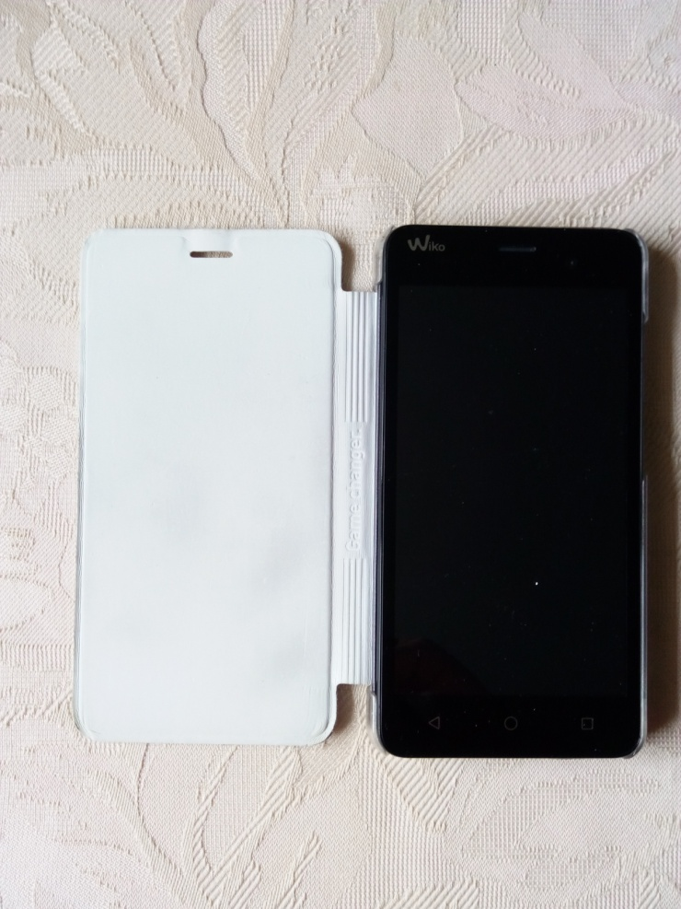
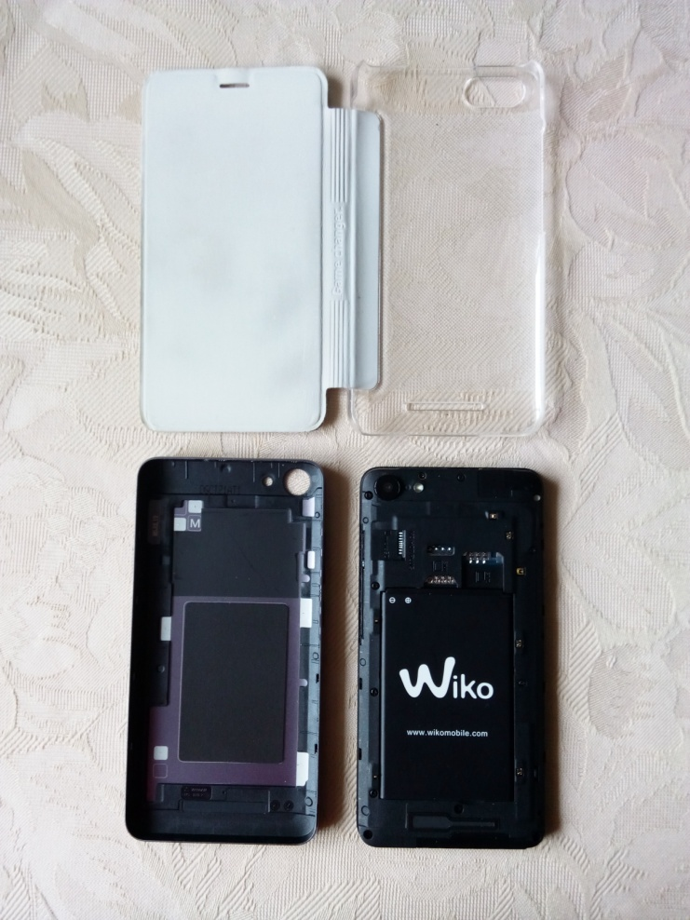
Changer l’écran lcd cassé sur un Wiko Jerry

Slide 2
Pour changer l’écran lcd cassé sur un Wiko Jerry, j’ai trouvé sur Youtube une vidéo d’un modèle proche : Wiko Lenny
Pour commander les pièces, j’ai trouvé un site sérieux : piece-mobile
Il faut être patient et minutieux !

Slide 3
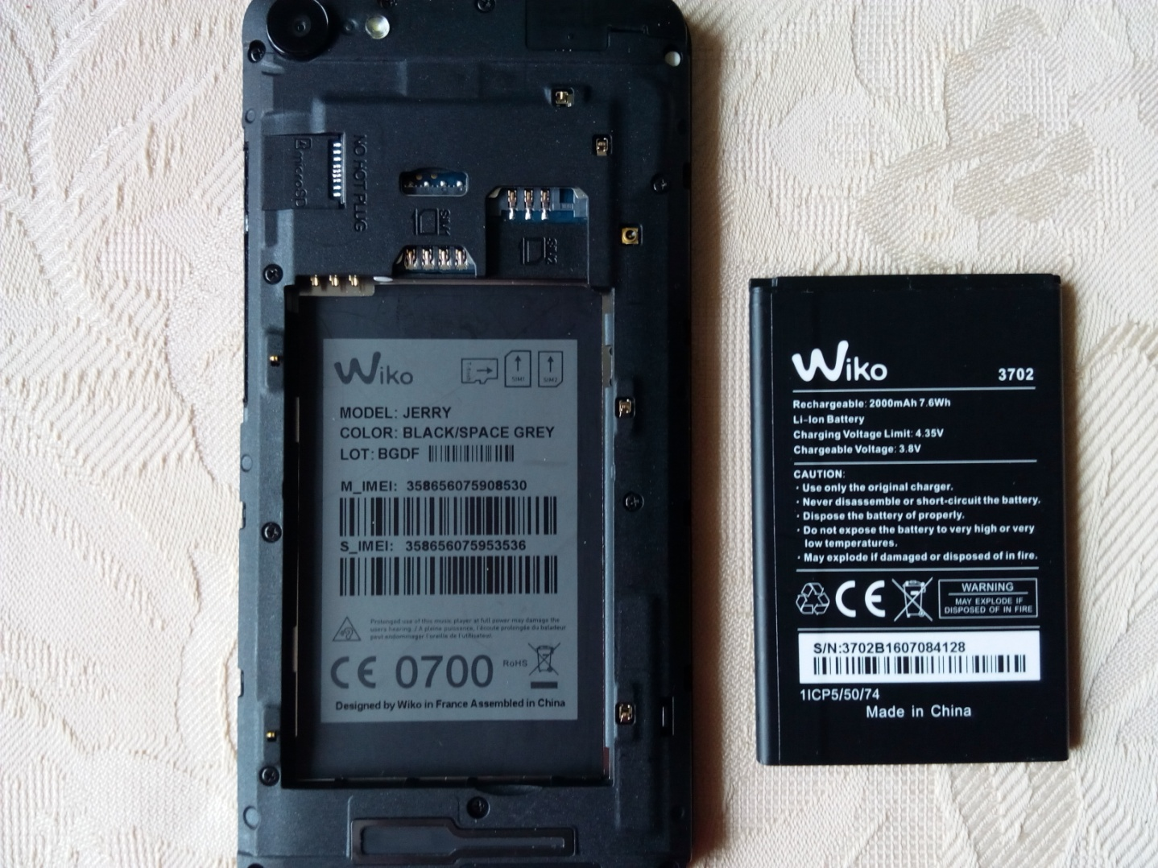
Enlever la batterie et la carte sim

Slide 4
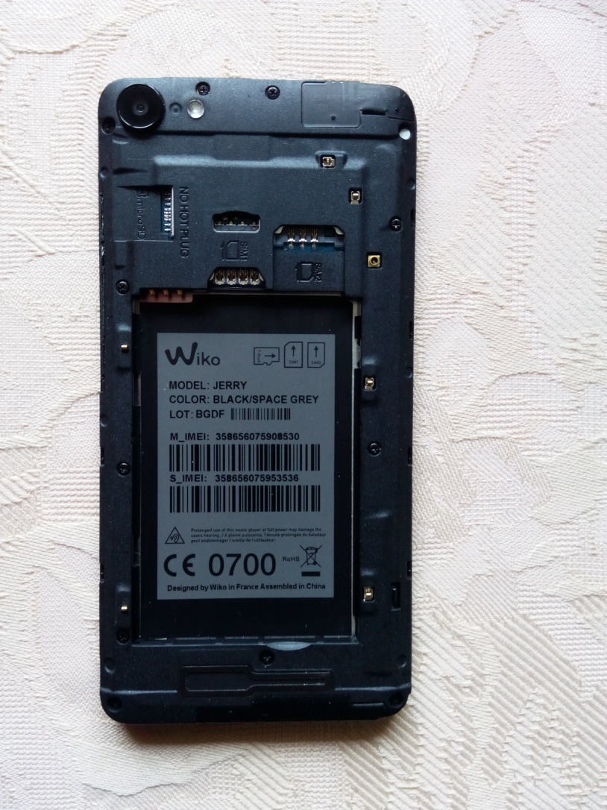
Enlever les 12 vis qui tienne le chassis qui cache la carte mère

Slide 5
Un smartphone est composé :
d’une coque arrière qui permet d’accéder à la batterie et à la carte sim
d’un chassis fixé par des vis sur le bloc écran, et qui protège la carte mère
d’une carte mère fixée sur le bloc écran
- du bloc écran qui est composé :
1 - de la paroi sur laquelle était fixée la carte mère
2 - de l’écran lcd qui est collé par un adhésif double face à l’intérieur de la paroi
3 - de l’écran tactile ( vitre extérieure )

Slide 6
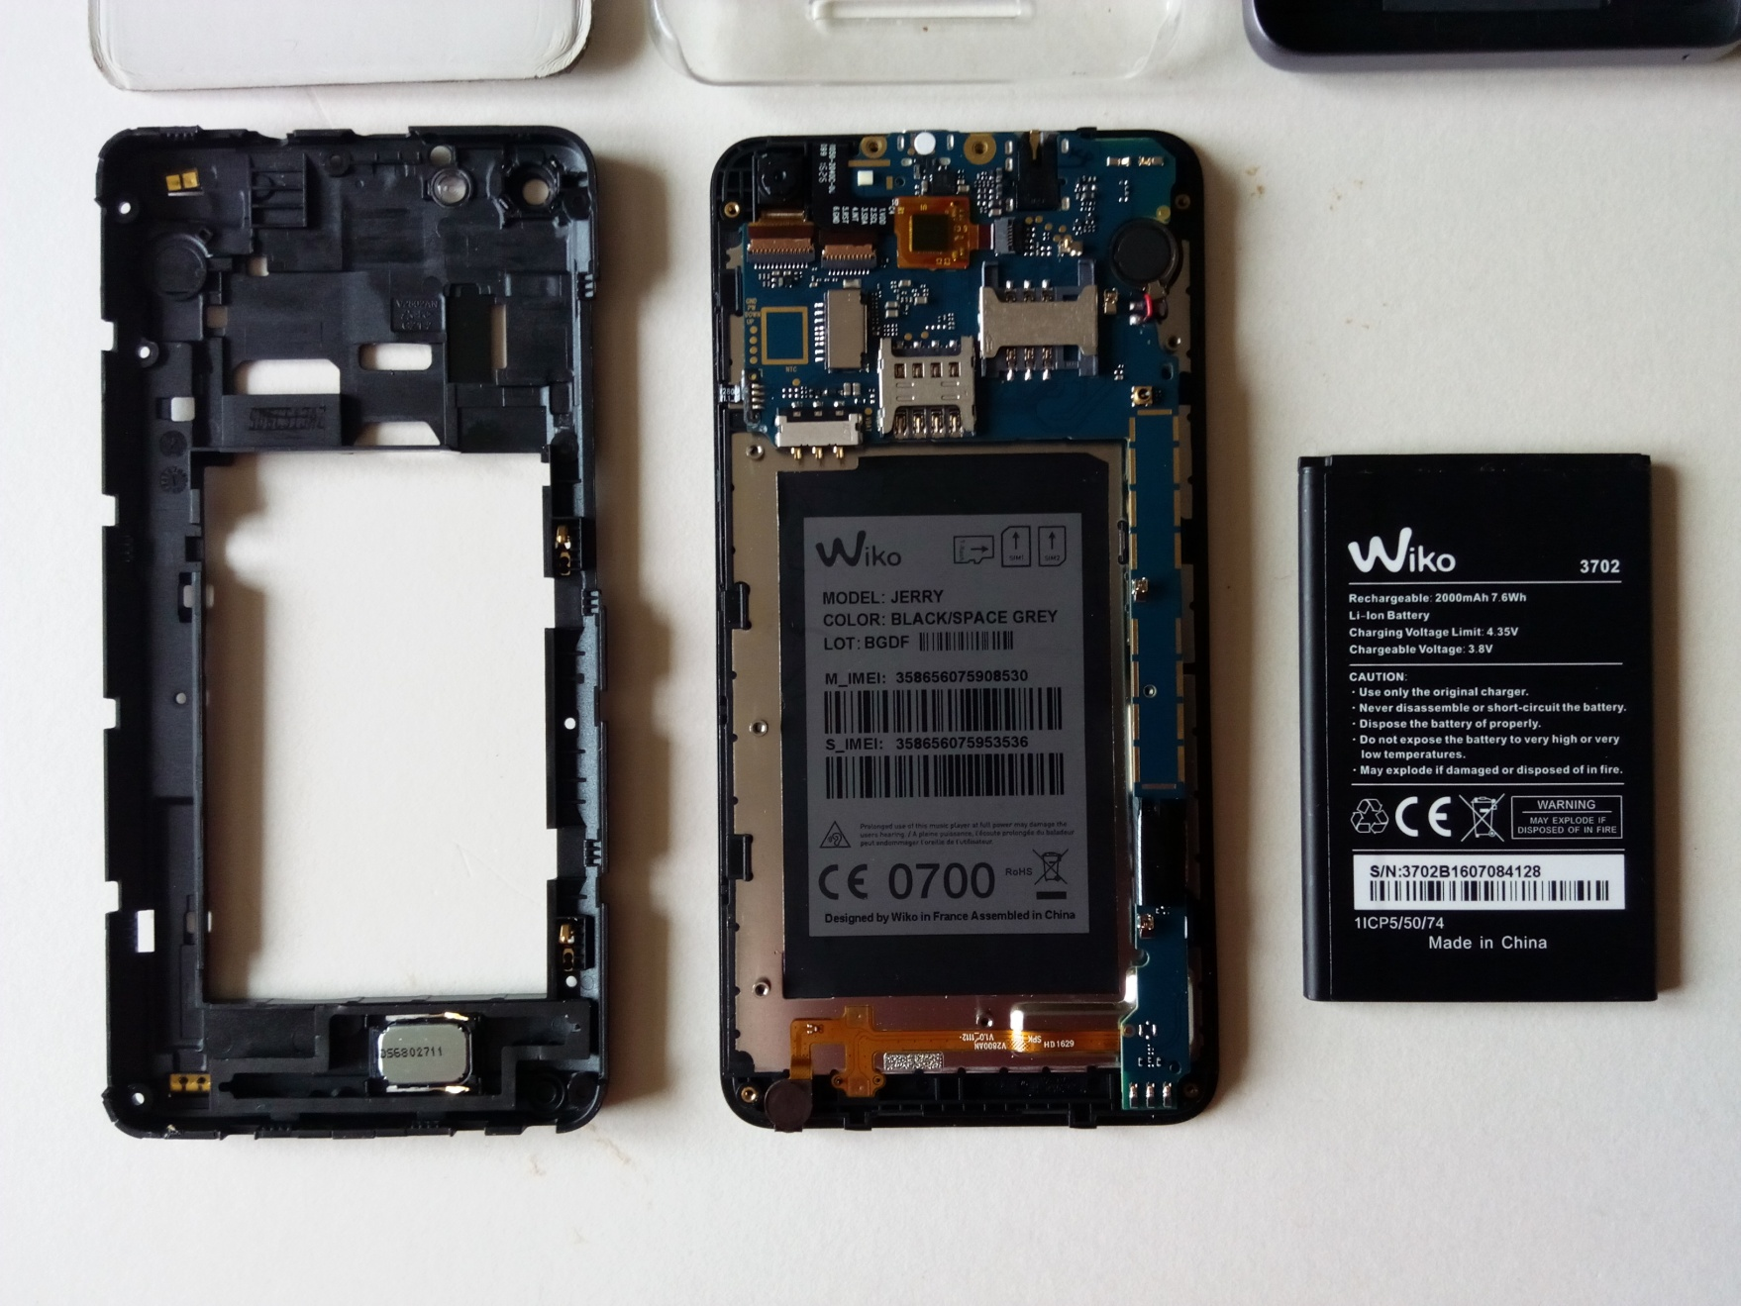
La carte mère apparait

Slide 7
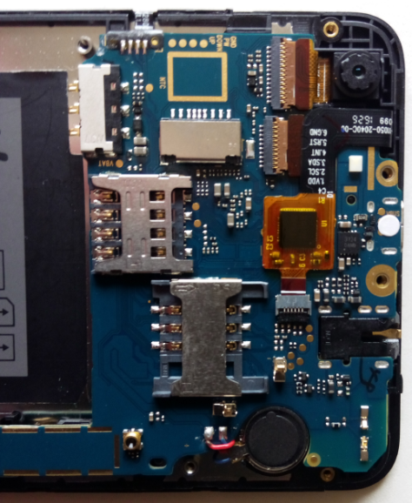
Déconnecter les nappes sur la carte mère
Soulever le couvercle marron et retirer
la caméra arrière qui s’enlève
Soulever le couvercle gris et retirer
la nappe de l’écran tactile
Sortir le vibreur de son logement,
il est collé !

Slide 8
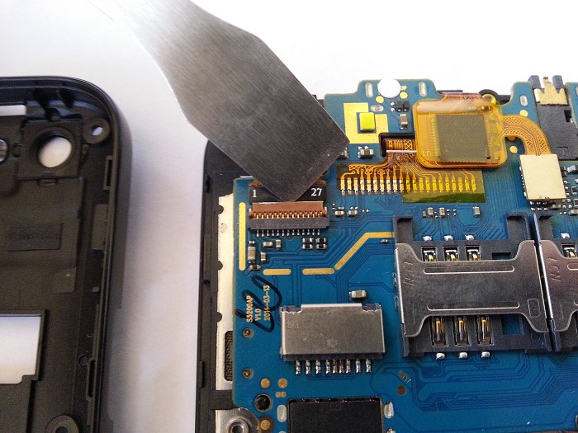
Déconnecter les nappes sur la carte mère
Soulever le couvercle marron avec la spatule wiko et retirer
la caméra arrière qui s’enlève

Slide 9
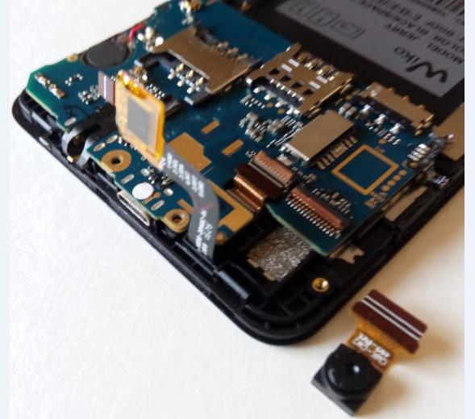
La carte mère
Soulever le couvercle marron et
retirer la caméra arrière
La nappe de l’écran lcd est soulevée

Slide 10
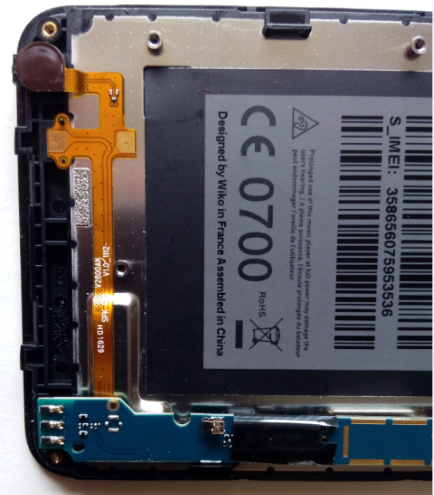
Dégager la nappe du micro et du vibreur
le micro
Chauffer prudemment la nappe couleur cuivre
et décoller la délicatement après avoir sorti le micro de son logement.
Soulever le scoth noir et couvercle marron et retirer la nappe de l’écran lcd.

Slide 11
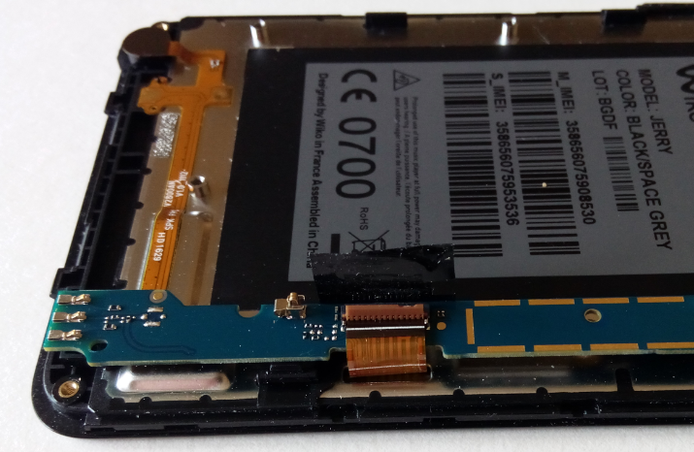
Nappe écran lcd
La nappe de l’écran lcd

Slide 12
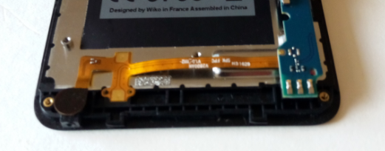
La nappe micro et HP sonnerie (détails)
Chauffer prudemment la nappe couleur cuivre et décoller la délicatement après avoir sorti le micro de son logement.
La nappe reste solidaire de la carte mère !

Slide 13
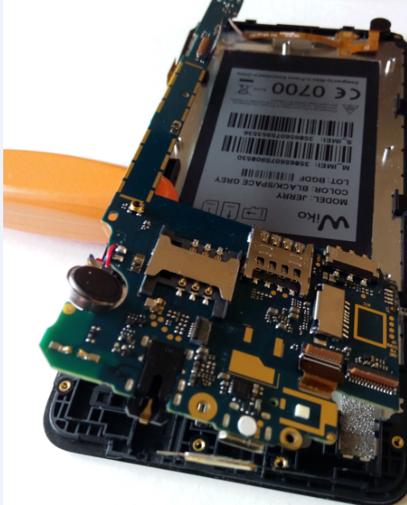
Sortir la carte …
Après avoir vérifier que tous les connecteurs aient été enlevés, dégager sans forcer la carte mère , la partie étroite ( qui va vers
la nappe micro ) est fragile .

Slide 14
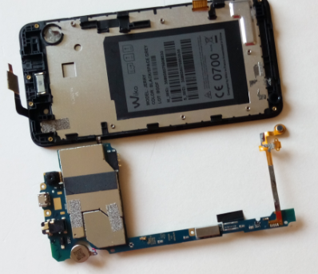
La carte mère est dégagée
dégager sans forcer la carte mère , la partie étroite qui va vers
la nappe micro est fragile .
La carte mère est encore retenue par la nappe des boutons volume et power

Slide 15
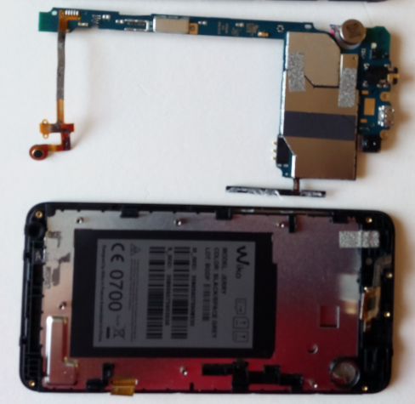
La carte mère séparée du bloc écran
La carte mère est toujours reliée avec la nappe des boutons volumes et power

Slide 16
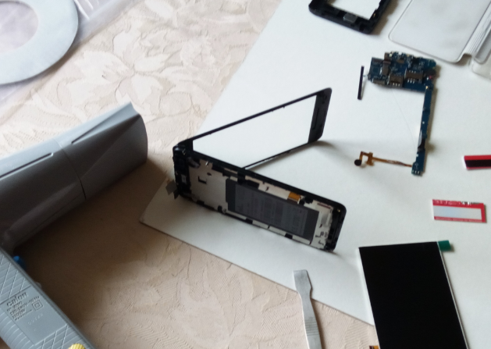
Le bloc écran …
Le bloc écran est composé :
1 - de la paroi sur laquelle était fixée la carte mère a carte mère
2 – de l’écran lcd qui est collé par un adhésif double face à l’intérieur de la paroi
3 – de l’écran tactile extérieur

Slide 17
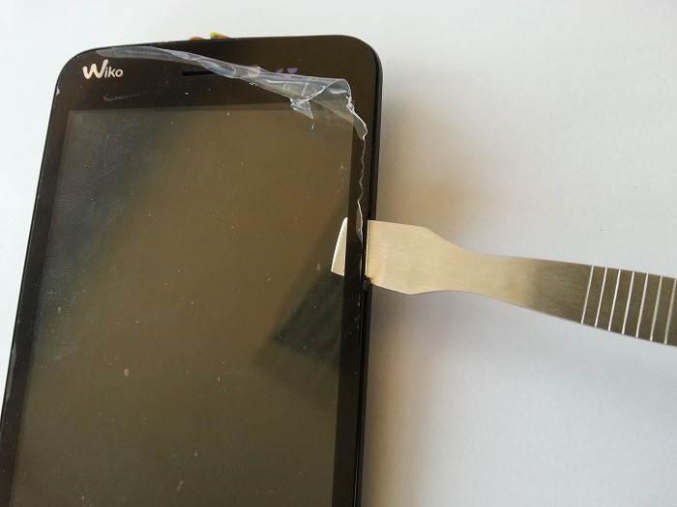
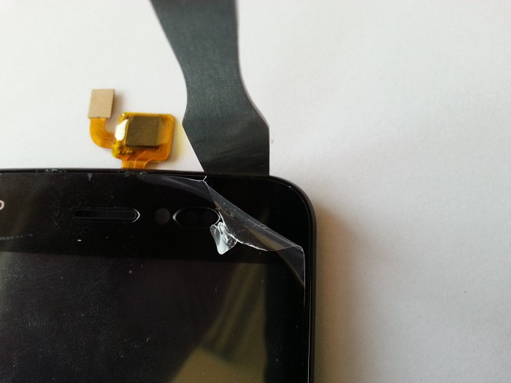
Décoller l’écran tactile
A l’aide d’un séche-cheveux chauffer les bords 1, 2 et 3 de l’écran tactile pendant 2 à 3 minutes.
A l’aide de la spatule,
Insérer la spatule (wiko)
Entre la vitre et le rebord plastique de la paroi vers le bas de l’écran sans forcer
Puis glisser la spatule tout au tour de l’écran tactile !

Slide 18
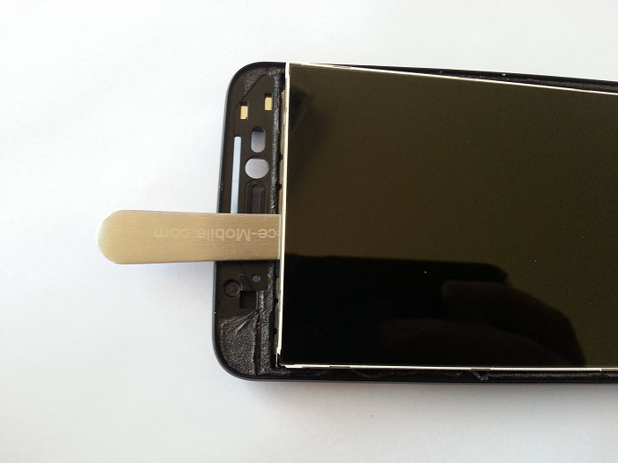
Décoller l’écran lcd cassé
A l’aide d’un séche-cheveux chauffer le côté métallique de la paroi pour ramollir le double-face qui maintient l’écran lcd
A l’aide de la spatule,
Insérer la spatule (wiko)
Entre l’écran et le rebord plastique de la paroi vers le bas de l’écran ( cassé )
Puis glisser la spatule tout au tour de l’écran lcd !

Slide 19
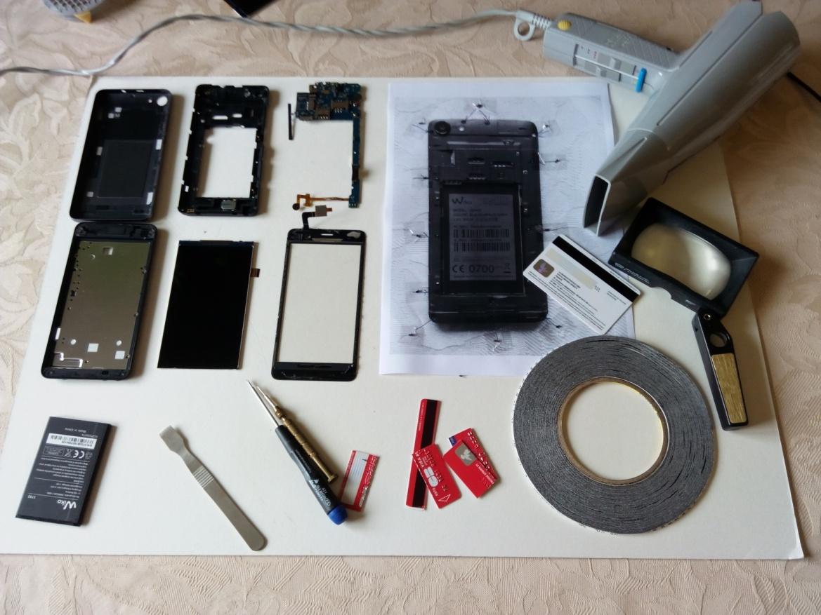
Les pièces séparées
Nettoyer l’intérieur de la paroi où se trouvait l’écran lcd pour enlever les traces de colle.
Faire de même pour l’écran tactile .
La spatule wiko
Le double-face de 2 mm

Slide 20
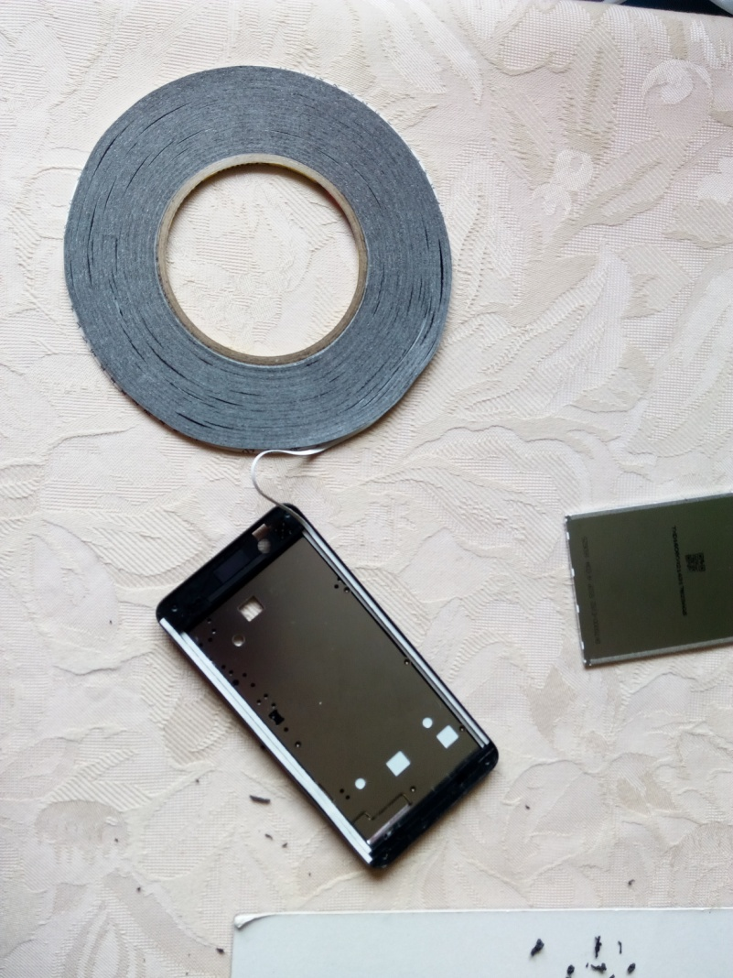
Préparation pour la pose de l’écran
Déposer le double-face sur le fond de la paroi le long des 2 grands côtés pour coller l’écran lcd.
Puis sur le pourtour de la paroi pour coller l’écran tactile où c’est possible sans que cela gêne le remontage ( sur-épaisseur ! )

Slide 21
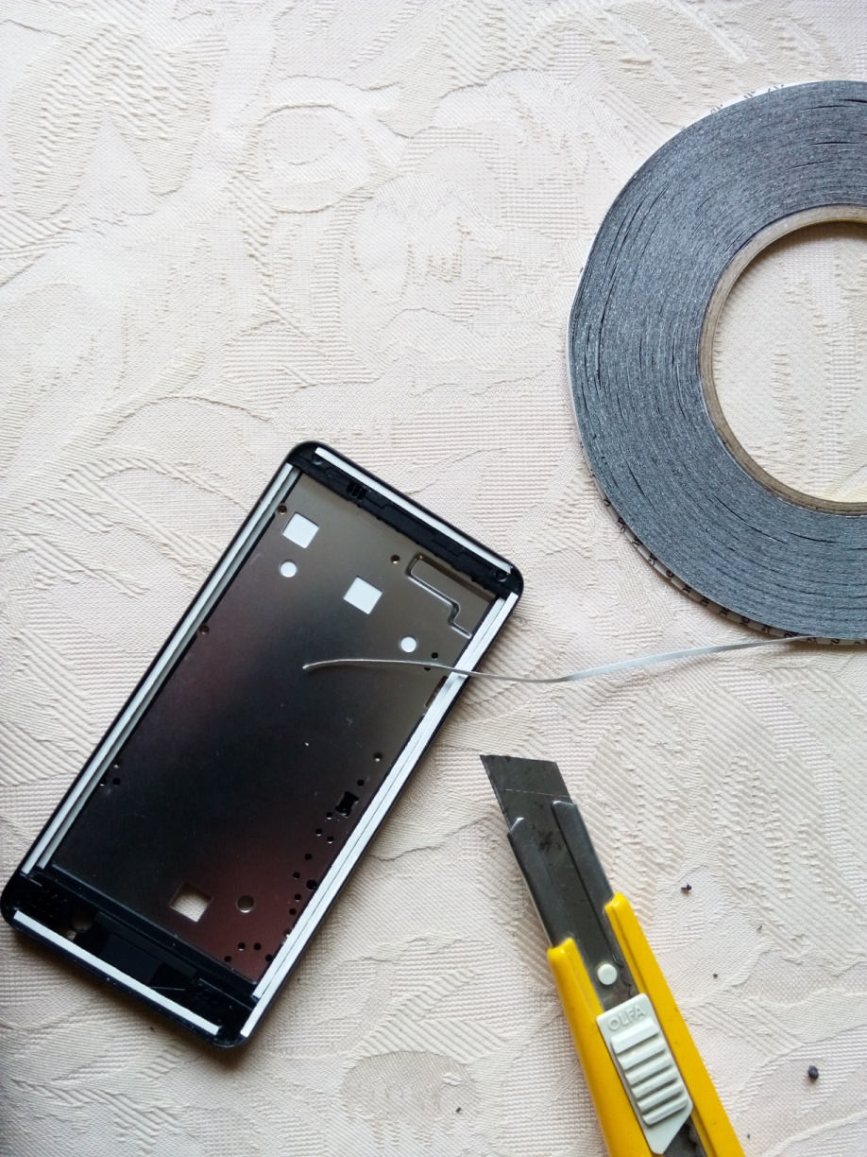
Double face ( détails )

Slide 22
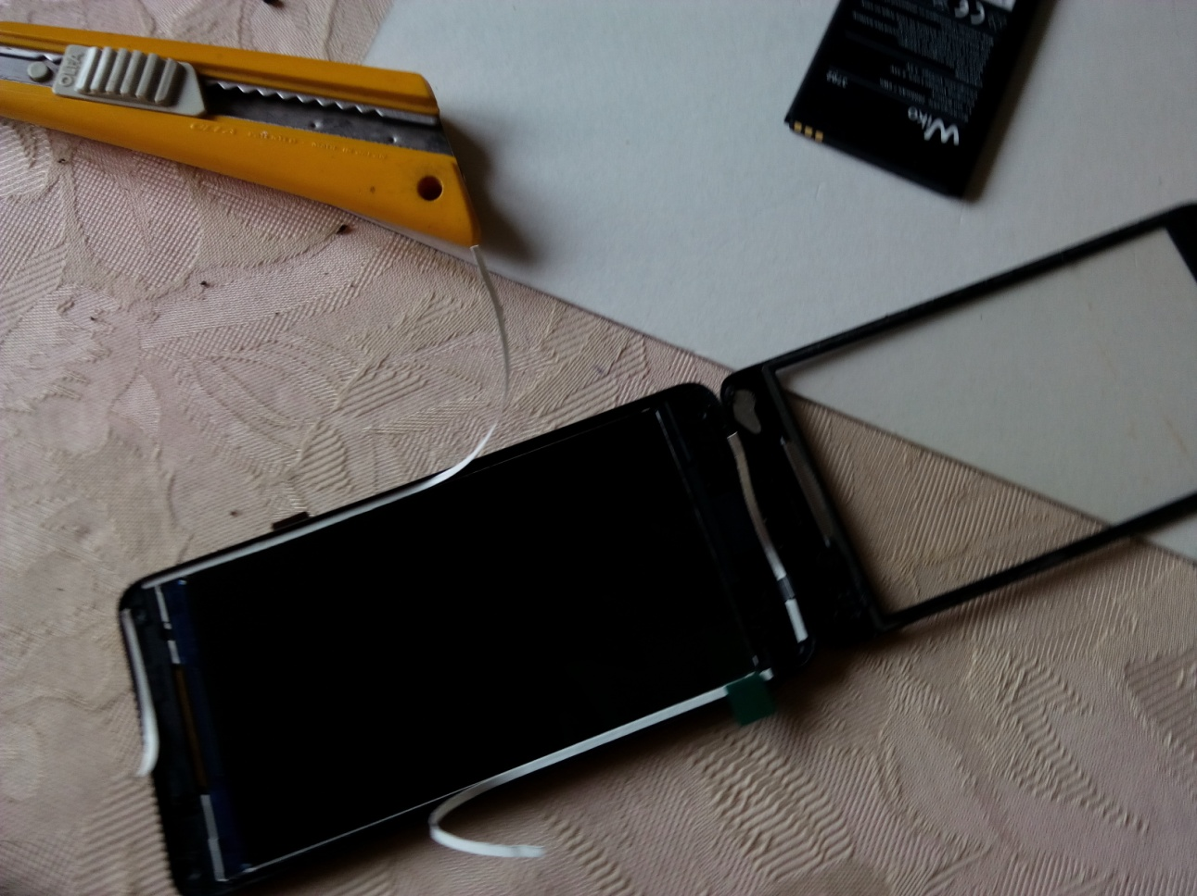
Enlever la protection du doubleface

Slide 23
Repose de l’écran lcd et tactile
Vérifier que l’écran tactile est en place ainsi que la nappe qui doit être passée à travers du chassis.
Placer l’écran lcd en appuyant pour qu’il colle.
Nettoyer la vitre interne de l’écran tactile et refermer le sur l’écran lcd après avoir enlevé le film de protection et en s’assurant de sa bonne position.
Le bloc écran est terminé.

Slide 24
Repose de la carte mère
Il reste à replacer la carte mère, à reconnecter les nappes.
Une attention toute particulière pour les boutons volume et power.
Ils sont très sensibles car ils servent aussi aux commandes du mode « usine » ( mode factory ).
Attention à toute sur-épaisseur de doubleface ou de colle mal nettoyée !

Slide 25
Repose la coque arrière
Vérifiez que rien n’a été oublié ! Et revissez le chassis arrière.
Remettre la carte sim et la batterie
Si la réparation est correcte, le smartphone doit se rallumer !
Il est possible qu’il faille le rebooter !

Slide 26
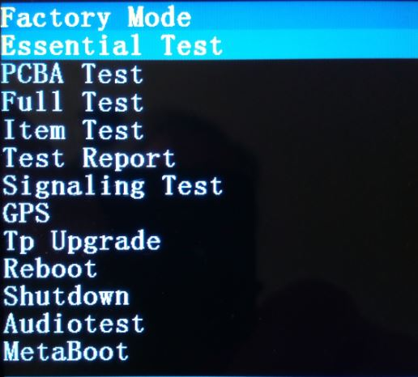
Mode Factory sur un Wiko Jerry

Slide 27
Mode Factory ou Usine
Le smartphone doit être éteint.
1. pressez simultanément les 2 boutons Marche/Arrêt et Volume + jusqu'à ce que l'écran affiche : « Factory mode »
2. pressez le bouton Volume + pour sélectionner descendre dans le menu
3. pressez le bouton Marche/Arrêt pour valider (le logo Wiko s'affiche quelques secondes),

Slide 28
Mode Factory ou Usine
4. sélectionner "wipe data / factory reset",
5. pressez le bouton Marche/Arrêt pour valider,
6. sélectionner "Yes -- delete all user data",
7. pressez le bouton Marche/Arrêt pour valider,
8. "Reboot system now" est présélectionné, pressez le bouton "Marche/Arrêt" pour valider.
Votre smartphone va redémarrer !
la finalisation des dernières étapes peut prendre jusqu'à 12 minutes.

Slide 29
Bon courage !

